Slide 1

进程
计算机系统导论 讨论班 @ 北京大学
向星雨
11/16/22

Slide 2
强调
CSAPP 8-12 章讲的是 linux 操作系统
讲到的各种接口是 linux 的接口，其他操作系统可能不同

Slide 3
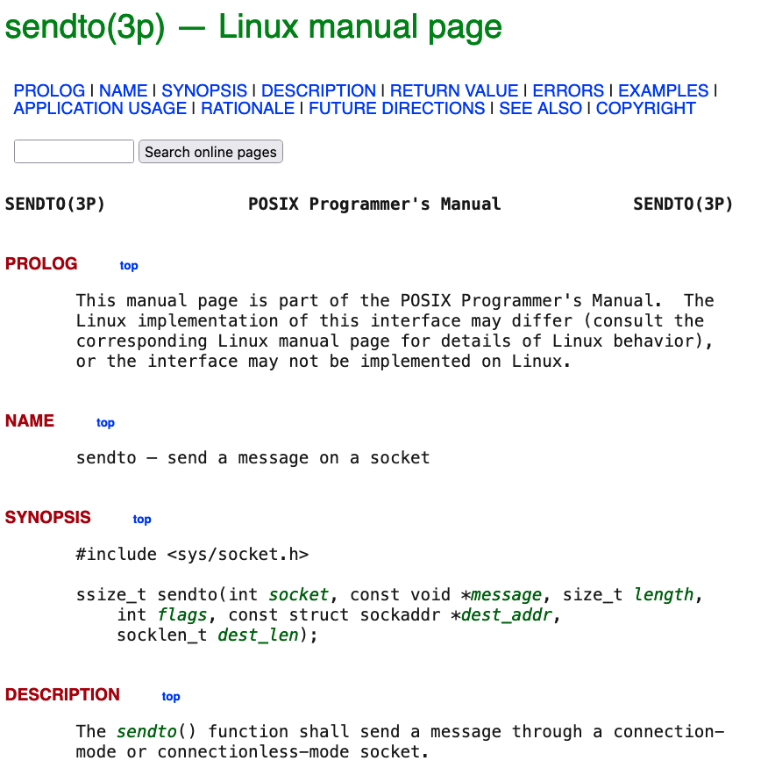
使用 linux manual page
google 搜索 man + 接口可以看到详细的说明
linux shell 也有 man 命令，但比较冗长且不支持部分 C 语言接口

Slide 4
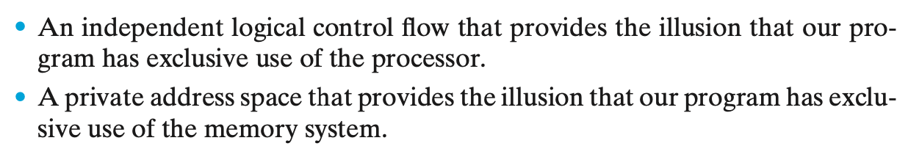
进程
OS 提供的（或许是最重要的）抽象
OS 将裸的 processor, memory 和 I/O 设备抽象并封装进每个进程
OS 提供的抽象
进程 与 程序 的区别
程序是一个 executable object file，以文件形式储存在内存/磁盘中（静态）
进程为程序提供运行的环境，使程序运行在特定的上下文中（动态）
相同的程序可以在多个进程中运行，一个进程也可以更换执行的程序（execve）

Slide 5
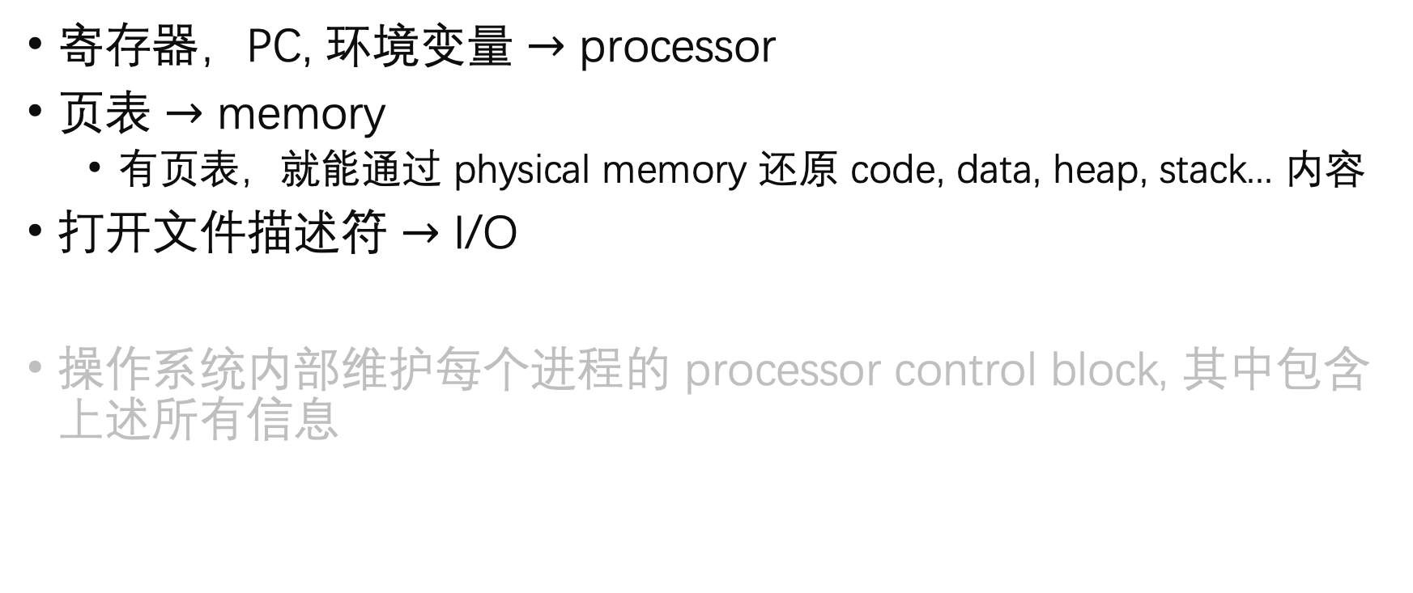
进程内都包含些什么？（进程的上下文 context）
寄存器，PC, 环境变量 $→$ processor
页表 $→$ memory
有页表，就能通过 physical memory 还原 code, data, heap, stack... 内容
打开文件描述符 $→$ I/O
操作系统内部维护每个进程的 processor control block, 其中包含上述所有信息

Slide 6
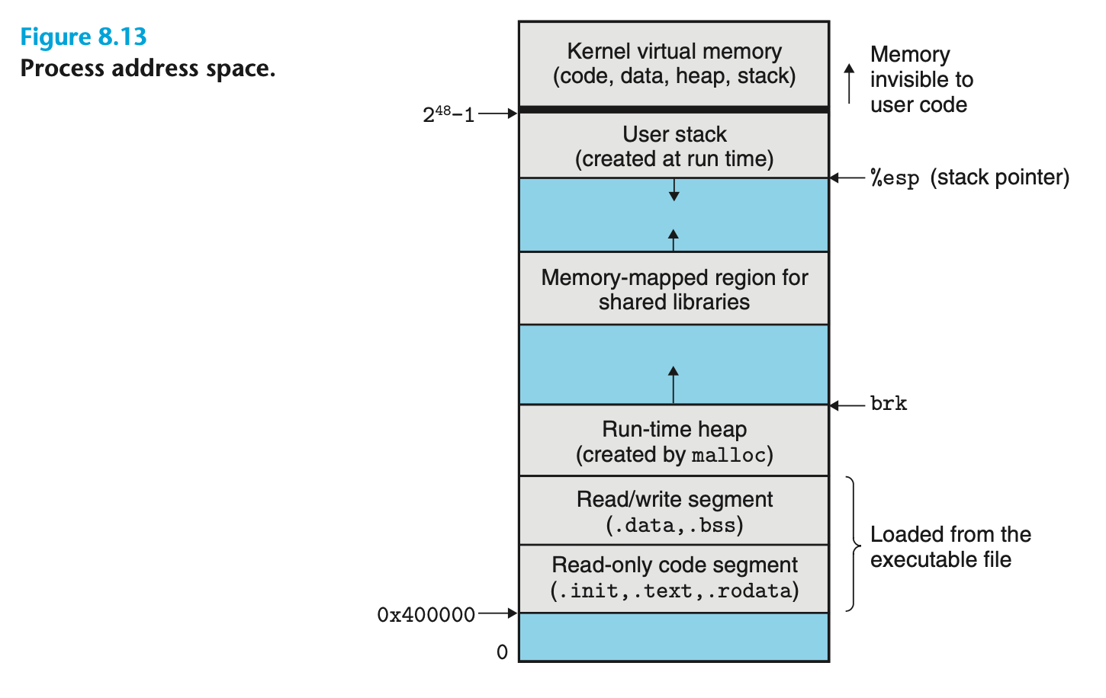
虚拟地址空间

Slide 7
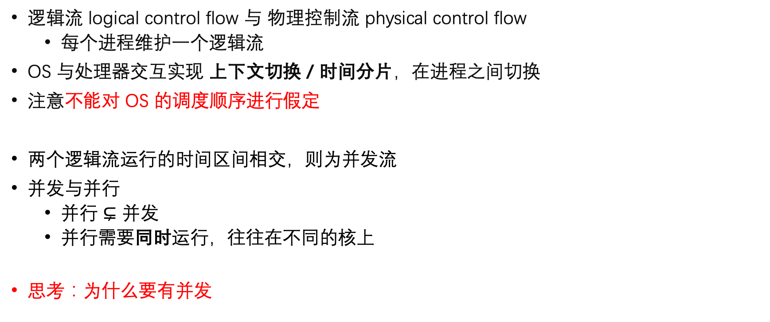
进程间的并发
逻辑流 logical control flow 与 物理控制流 physical control flow
每个进程维护一个逻辑流
OS 与处理器交互实现 上下文切换 / 时间分片，在进程之间切换
注意不能对 OS 的调度顺序进行假定
两个逻辑流运行的时间区间相交，则为并发流
并发与并行
并行 $⊊$ 并发
并行需要同时运行，往往在不同的核上
思考：为什么要有并发

Slide 8
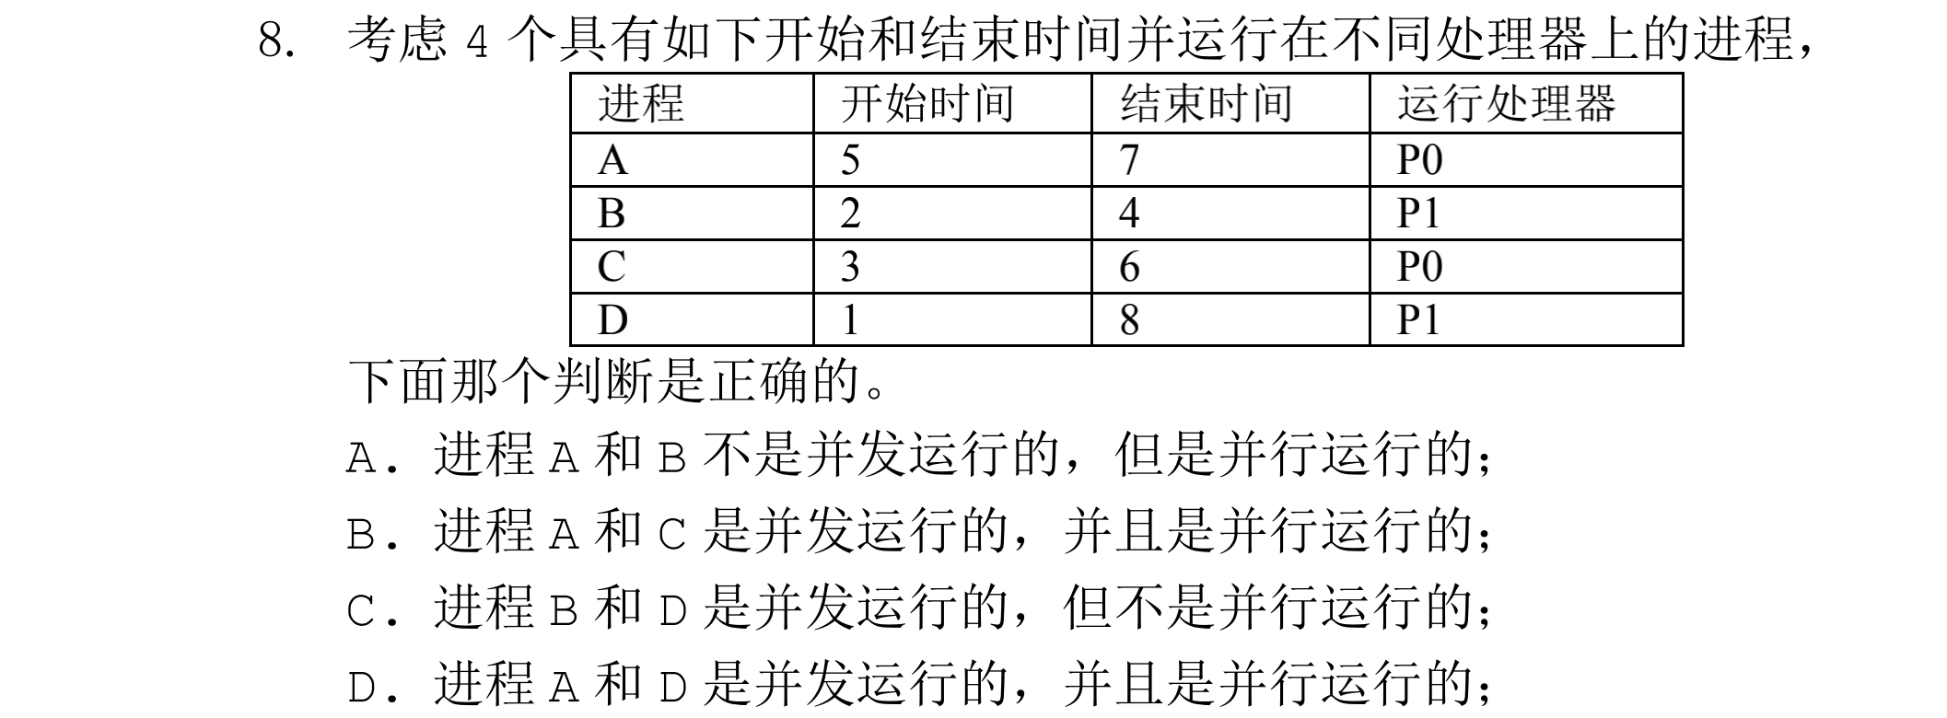
例
CD

Slide 9
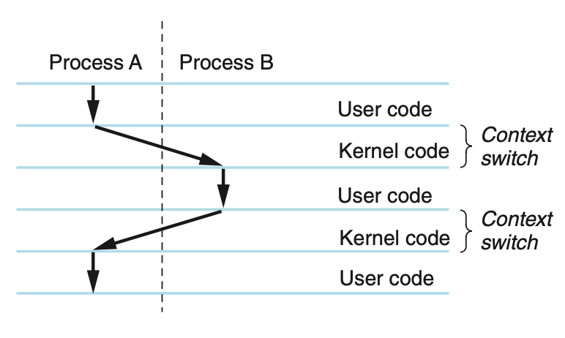
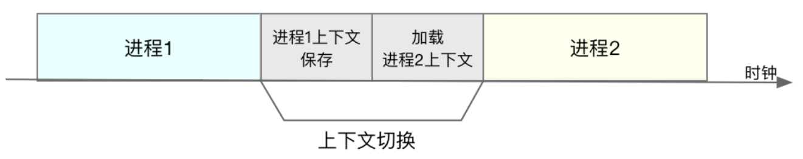
上下文切换
必须在 OS kernel（内核）内完成
保存当前进程（被抢占进程）的上下文（到内核栈）
恢复某个先前进程（要去的进程）的上下文
将控制转移到要去的进程

Slide 10
OS 怎么 介入 进程的运行？
一个进程在 processor 上跑，OS 怎么完成 context switch?
进程运行过程发生错误，OS kernel 怎么介入？
进程有时候需要完成高权限操作（例如 I/O）
不能让用户进程直接运行这些特权指令
怎么给用户提供“告知”kernel 的接口？
Exception 异常
OS kernel 和 processor 协作

Slide 11
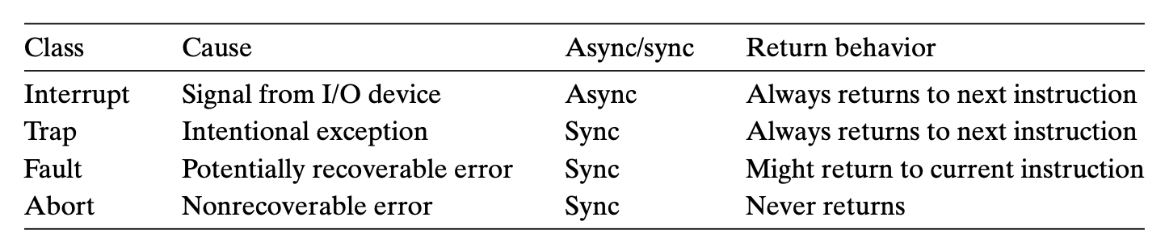
异常种类
Asynchronous
Interrupt（中断）
Synchronous
Trap / System call（陷阱）
Fault（故障）
Abort（终止）

Slide 12
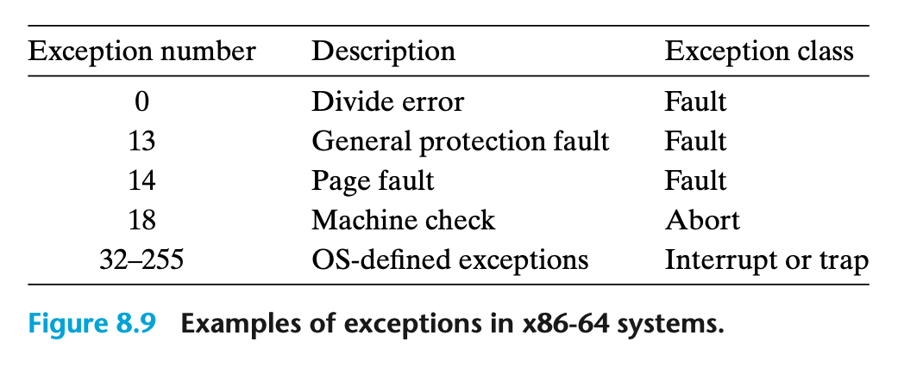
例：x86-64 异常

Slide 13
一个有趣的例子
敲键盘之后屏幕上是怎么出现相应的字母的？
中断

Slide 14
例
（陷阱）
（中止）
（故障）
（中断）
（中断）
（陷阱）
（故障）
下列行为分别触发什么类型的异常？
1. 执行指令 mov $57, %eax; syscall
2. 程序执行过程中，发现它所使用的物理内存损坏了
3. 程序执行过程中，试图往 main 函数的内存中写入数据
4. 按下键盘
5. 磁盘读出了一块数据
6. 用 read 函数发起磁盘读
7. 用户程序执行了指令 lgdt，但是这个指令只能在内核模式下执行

Slide 15
用户态 与 内核态
处理器中有若干 bit （或寄存器）记录当前处理器的权限状态
用户态：用户进程
内核态：OS kernel
内核态可以运行任意指令
修改处理器权限
访问 / 修改 任意物理内存地址
停止处理器
I/O 操作
用户态执行上述指令会触发 fault / abort
用户态到内核态的唯一途径：exception
Linux 提供 /proc 接口（课本 511 页），使用户能得到内核数据结构的一些信息

Slide 16
例
以下哪些操作需要特权?
1. 访问磁盘
2. 访问 IO 设备
3. 清除中断标志
4. 修改条件码
5. 修改模式位
1. 需要
2. 需要
3. 需要
4. 不需要
5. 需要

Slide 17
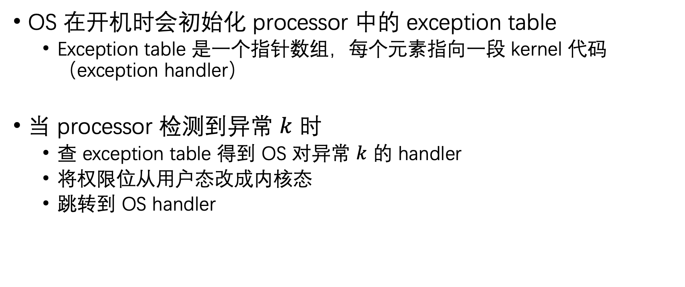
异常机制
OS 在开机时会初始化 processor 中的 exception table
Exception table 是一个指针数组，每个元素指向一段 kernel 代码（exception handler）
当 processor 检测到异常 $k$ 时
查 exception table 得到 OS 对异常 $k$ 的 handler
将权限位从用户态改成内核态
跳转到 OS handler

Slide 18
异常机制
调用 OS handler 与一般函数调用的区别
push 都到 kernel stack
返回地址可能是 当前指令 或 下一条指令
可能 push 一些 processor 状态到栈上
OS handler 在内核态运行

Slide 19
回答：OS 怎么 介入 进程的运行？
进程运行过程发生错误，OS kernel 怎么介入？
Fault / abort
Fault 不一定意味着“错误”
Page fault

Slide 20
回答：OS 怎么 介入 进程的运行？
进程如何让 OS 帮助完成高权限操作
Trap / System call
用户通过 syscall 指令触发 trap exception, 调用 OS syscall handler
OS 根据用户传递的参数判断用户需要什么服务
当然有些服务不需要参数，比如 fork

Slide 21
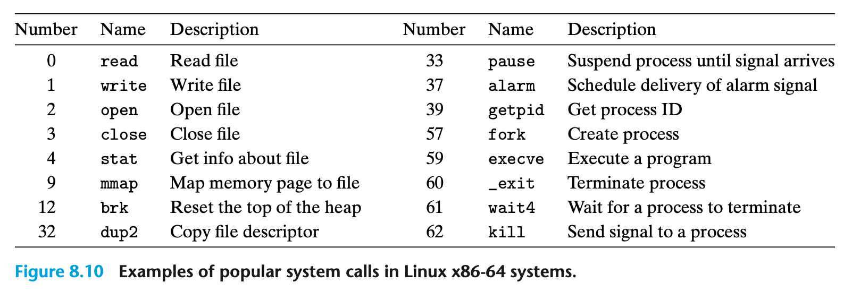
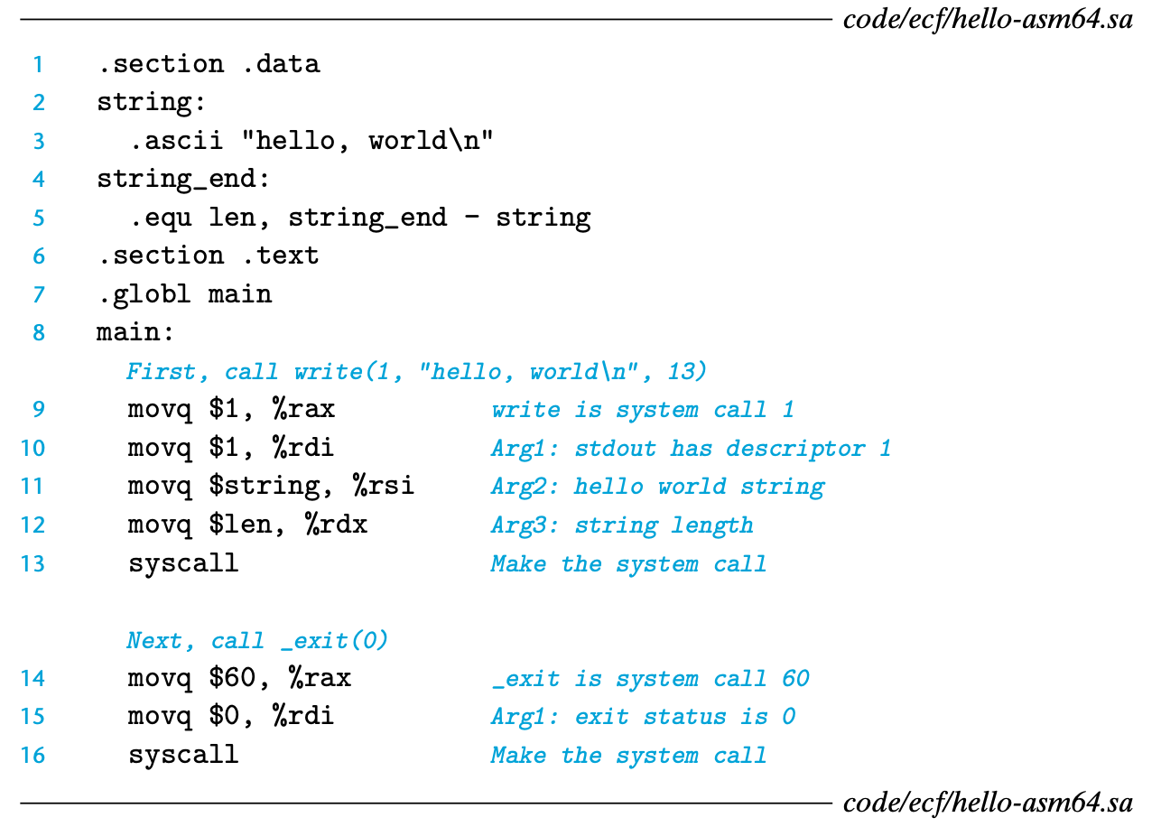
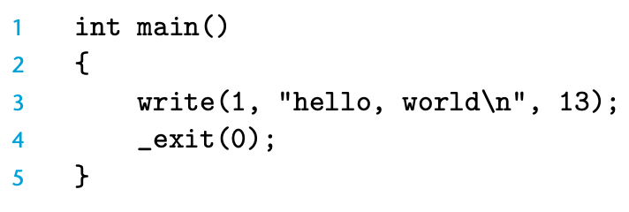
例

Slide 22
回答：OS 怎么 介入 进程的运行？
上下文切换
如果进程发生 fault / abort, 或者 trap 到 OS 中，OS 可以完成上下文切换
其他情况？例如 while (1);？
Timer interrupt
Processor 每隔定长时间会 raise timer interrupt
在 OS kernel 的 timer interrupt handler 里可以完成上下文切换
如果没有 timer interrupt, 一句 while (1); 就能霸占机器

Slide 23
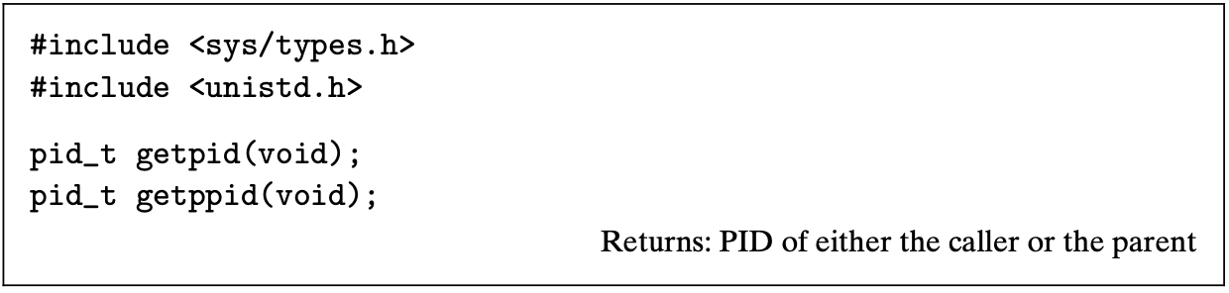
进程控制
当前进程 / 父进程 ID

Slide 24
进程控制
进程的三种状态
Running: 正在运行或等待 OS 调度
Stopped: 收到 SIGSTOP, SIGTSTP, SIGTTIN, SIGTTOU 之一
在接收 SIGCONT 之前不会被 OS 调度
Terminated
接收了默认处理是终止的信号
在 main() 内 return
调用 exit()

Slide 25
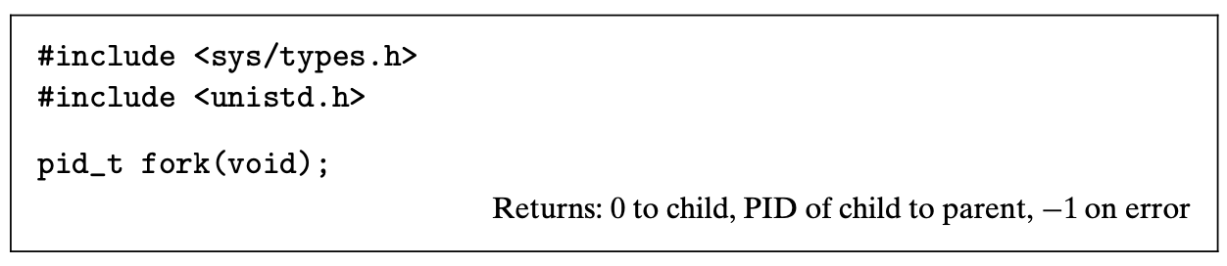
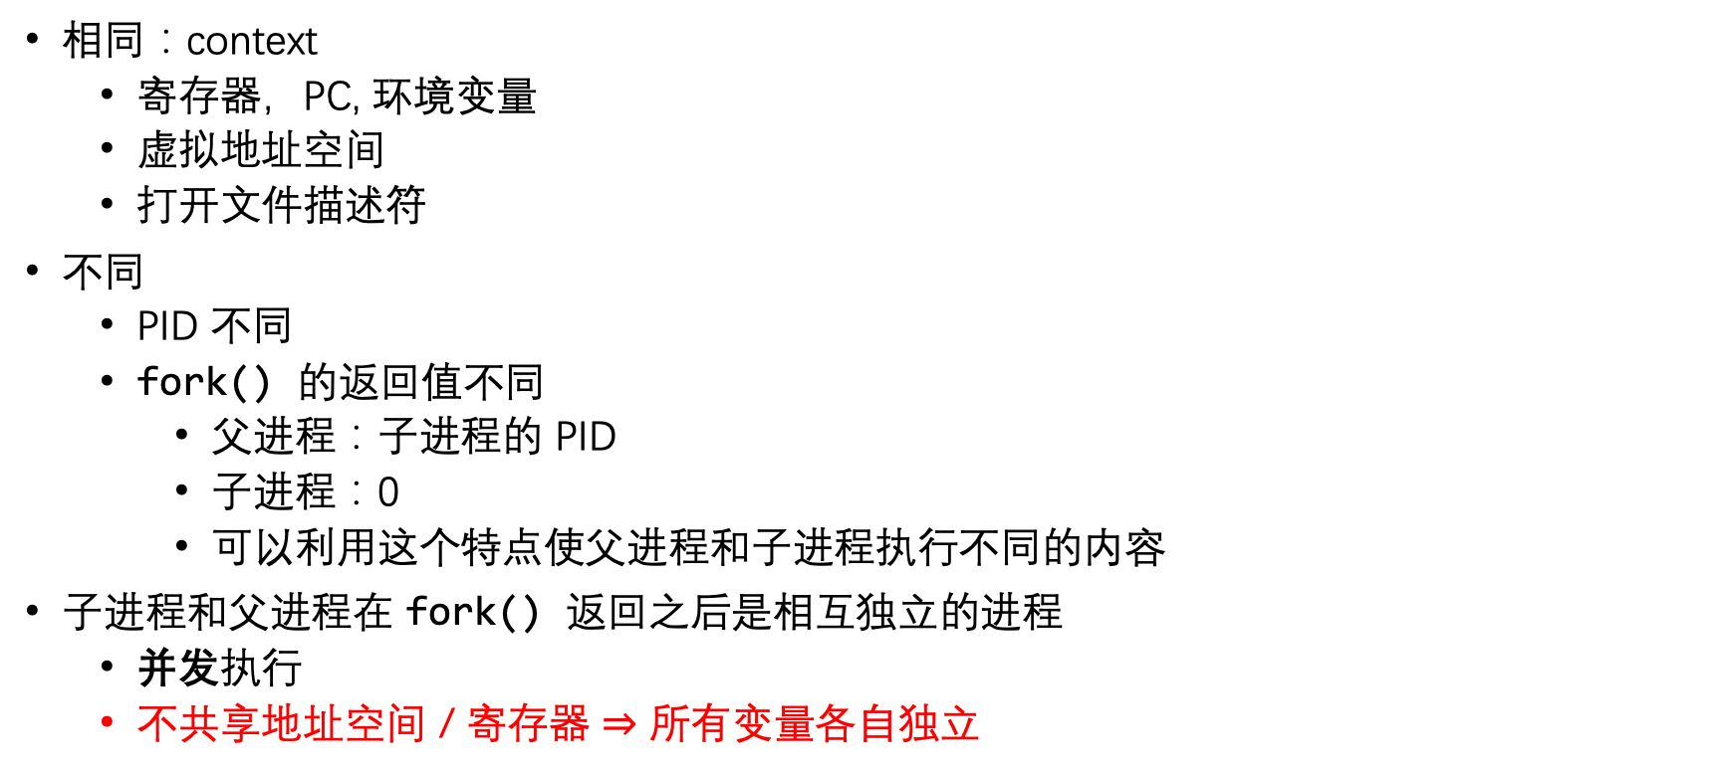
进程控制：fork()
相同：context
寄存器，PC, 环境变量
虚拟地址空间
打开文件描述符
不同
PID 不同
fork() 的返回值不同
父进程：子进程的 PID
子进程：0
可以利用这个特点使父进程和子进程执行不同的内容
子进程和父进程在 fork() 返回之后是相互独立的进程
并发执行
不共享地址空间 / 寄存器 $⇒$ 所有变量各自独立

Slide 26
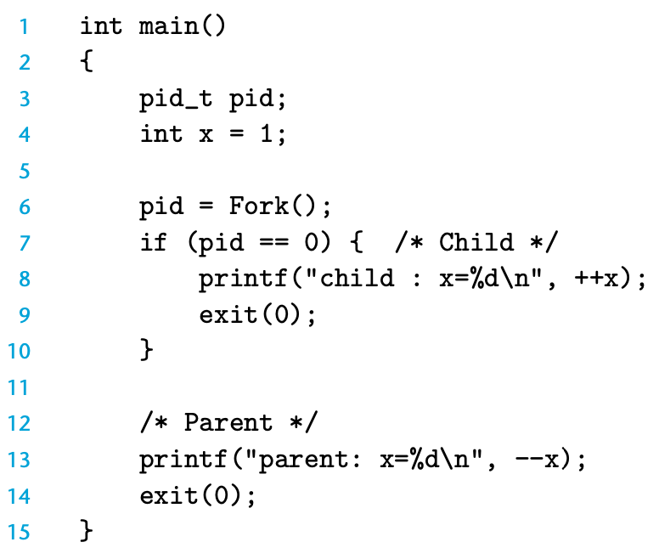
例

Slide 27
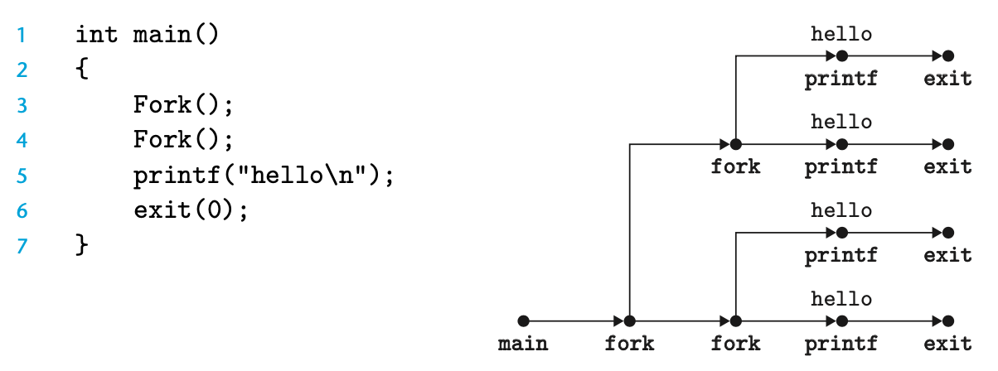
例

Slide 28
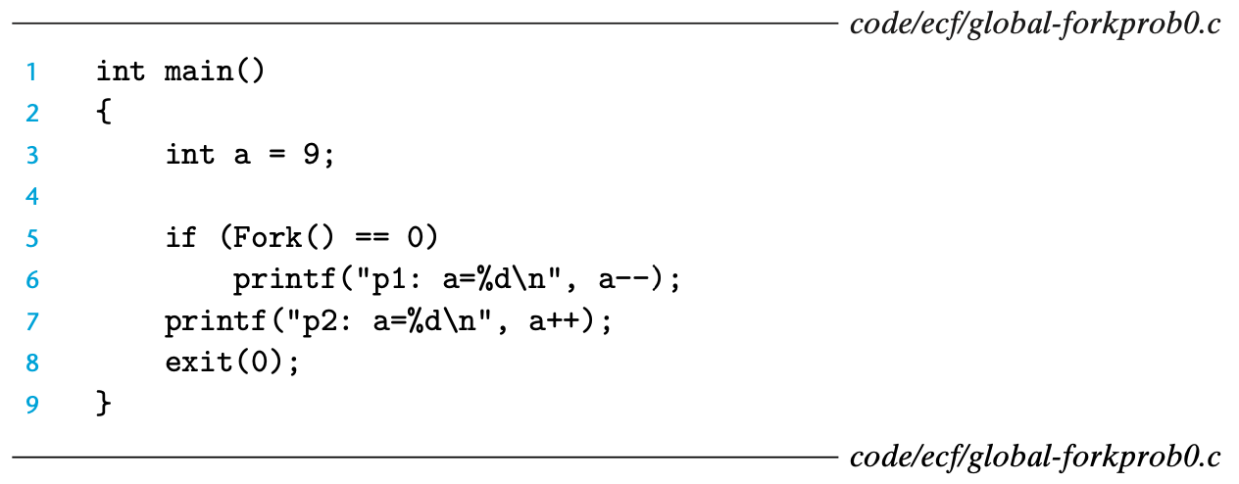
例

Slide 29
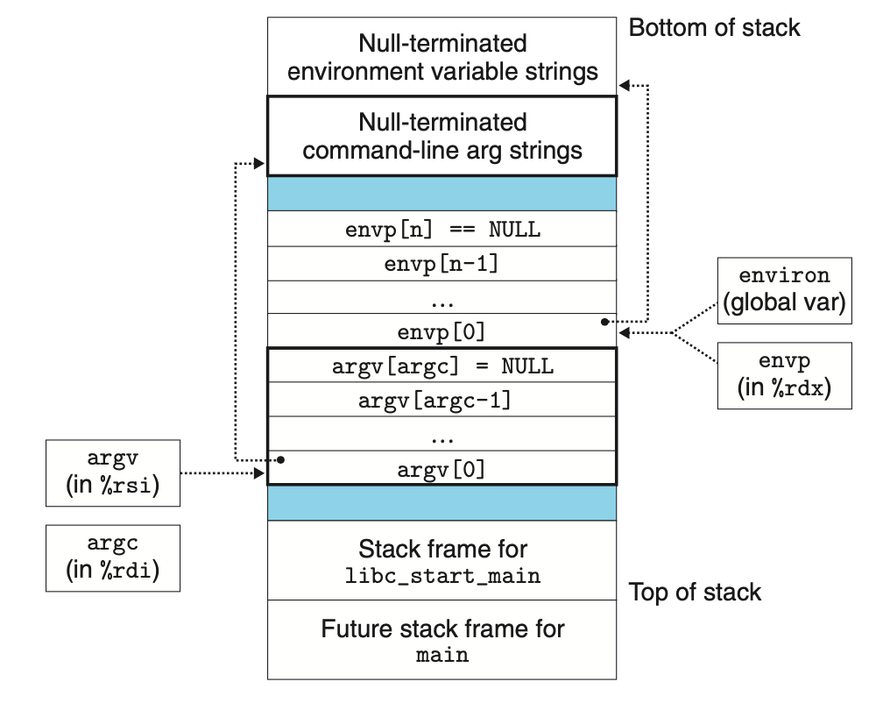
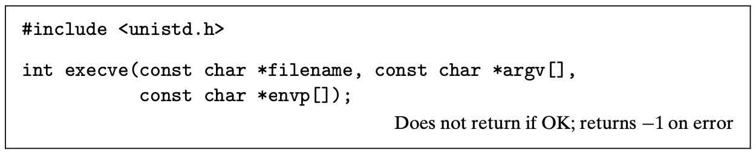
进程控制：execve()
调用 loader, 覆盖当前地址空间，不返回
filename 是一个 Executable object file
在 filename 内写
int main(int argc, char **argv, char **envp)
可以获取参数和环境变量

Slide 30
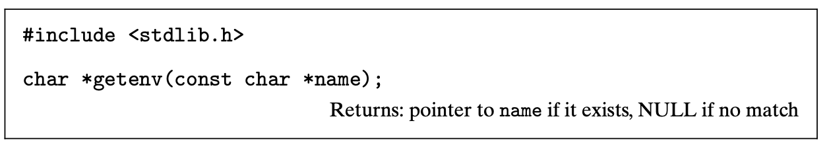
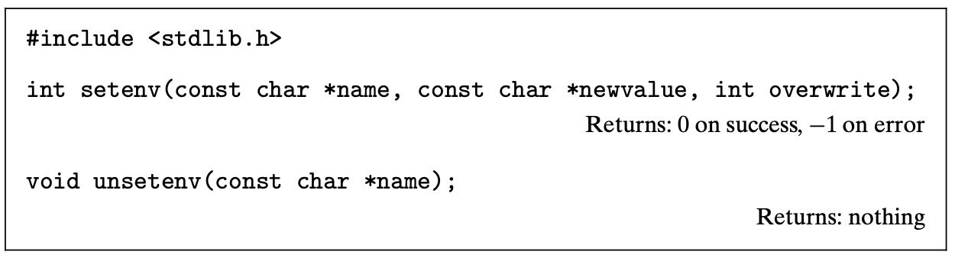
进程控制：execve()
一些涉及环境变量的接口

Slide 31
关于 fork() 和 execve()
fork() 通常和 execve() 一起使用
https://stackoverflow.com/questions/8292217/why-fork-works-the-way-it-does

Slide 32
进程控制：waitpid()
关于被终止的进程
不会立刻被 kernel 回收
需要父进程显式回收，回收前称为 zombie
所有进程的始祖：init (PID == 1)
如果父进程在回收前终止，则由 init 回收

Slide 33
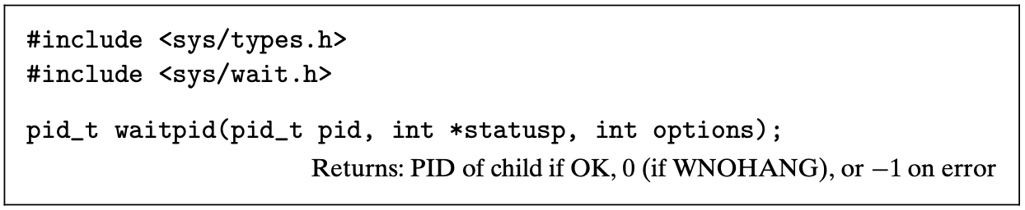
进程控制：waitpid()
Wait set
pid > 0: 某个子进程
pid = -1: 所有子进程

Slide 34
进程控制：waitpid()
options
0: 暂停，直到 wait set 中某个子进程终止（若已经有则直接返回）
WNOHANG: 不暂停，如果没有子进程已经终止则返回 0
WUNTRACED: 暂停，直到 wait set 中某个子进程终止或停止
WCONTINUED: 暂停，直到 wait set 中某个子进程终止或继续
可以用 或运算 使用多个选项

Slide 35
进程控制：waitpid()
statusp
WIFEXITED(statusp): child 是通过 exit() 或在 main() 内 return 终止（正常退出）
WEXITSTATUS(statusp): 退出状态
WIFSIGNALED(statusp): child 是被信号（如 SIGKILL）终止
WIFTERMSIG(statusp): signal number
WIFSTOPPED(statusp): child 在停止状态
WIFCONTINUED(statusp): child 继续

Slide 36
进程控制：waitpid()
可能出错的情况（返回 -1）
没有相应的子进程：errno 置为 ECHILD
waitpid() 被信号打断：errno 置为 EINTR

Slide 37
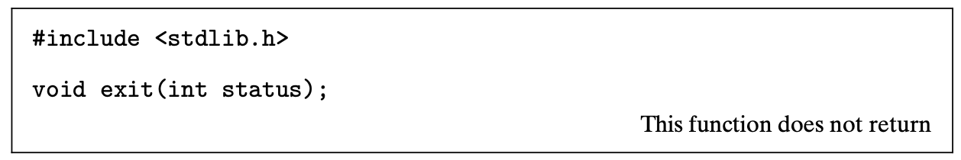
进程控制：exit()
参数 status 表示返回状态
在 main() 里的返回值也是

Slide 38
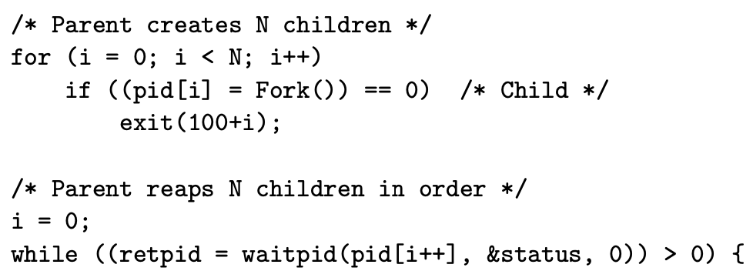
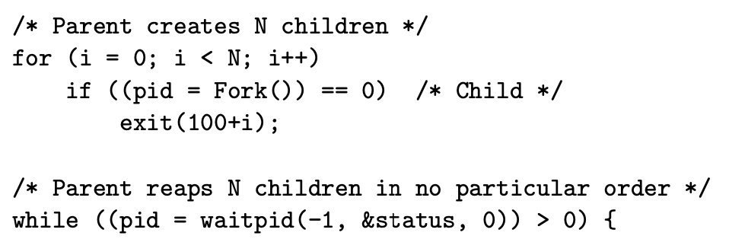
例

Slide 39
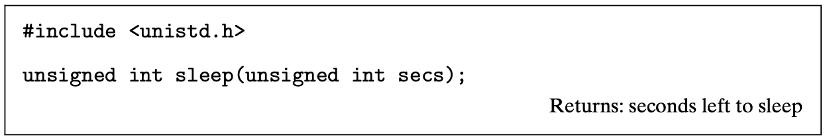
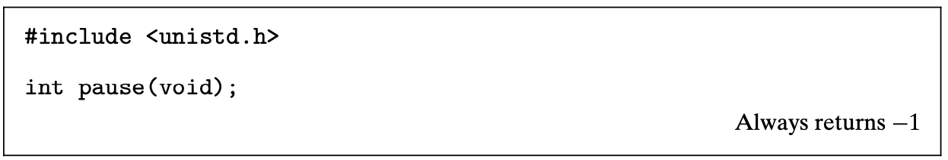
进程控制：sleep() 和 pause()
sleep()
停止，直到过去 secs 秒或接收信号
返回剩余时间
pause()
停止，直到接收信号

Slide 40
例
C
关于进程，以下说法正确的是：
A. 没有设置模式位时，进程运行在用户模式中，允许执行特权指令，例如发起 I/O 操作。
B. 调用 waitpid(-1, NULL, WNOHANG & WUNTRACED) 会立即返回：如果调用进程的所有子进程都没有被停止或终止，则返回 0；如果有停止或终止的子进程，则返回其中一个的 PID。
C. execve 函数的第三个参数 envp 指向一个以 null 结尾的指针数组，其中每一个指针指向一个形如 name=value 的环境变量字符串。
D. 进程可以通过使用 signal 函数修改和信号相关联的默认行为，唯一的例外是 SIGKILL，它的默认行为是不能修改的。

Slide 41
Error handling

Slide 42
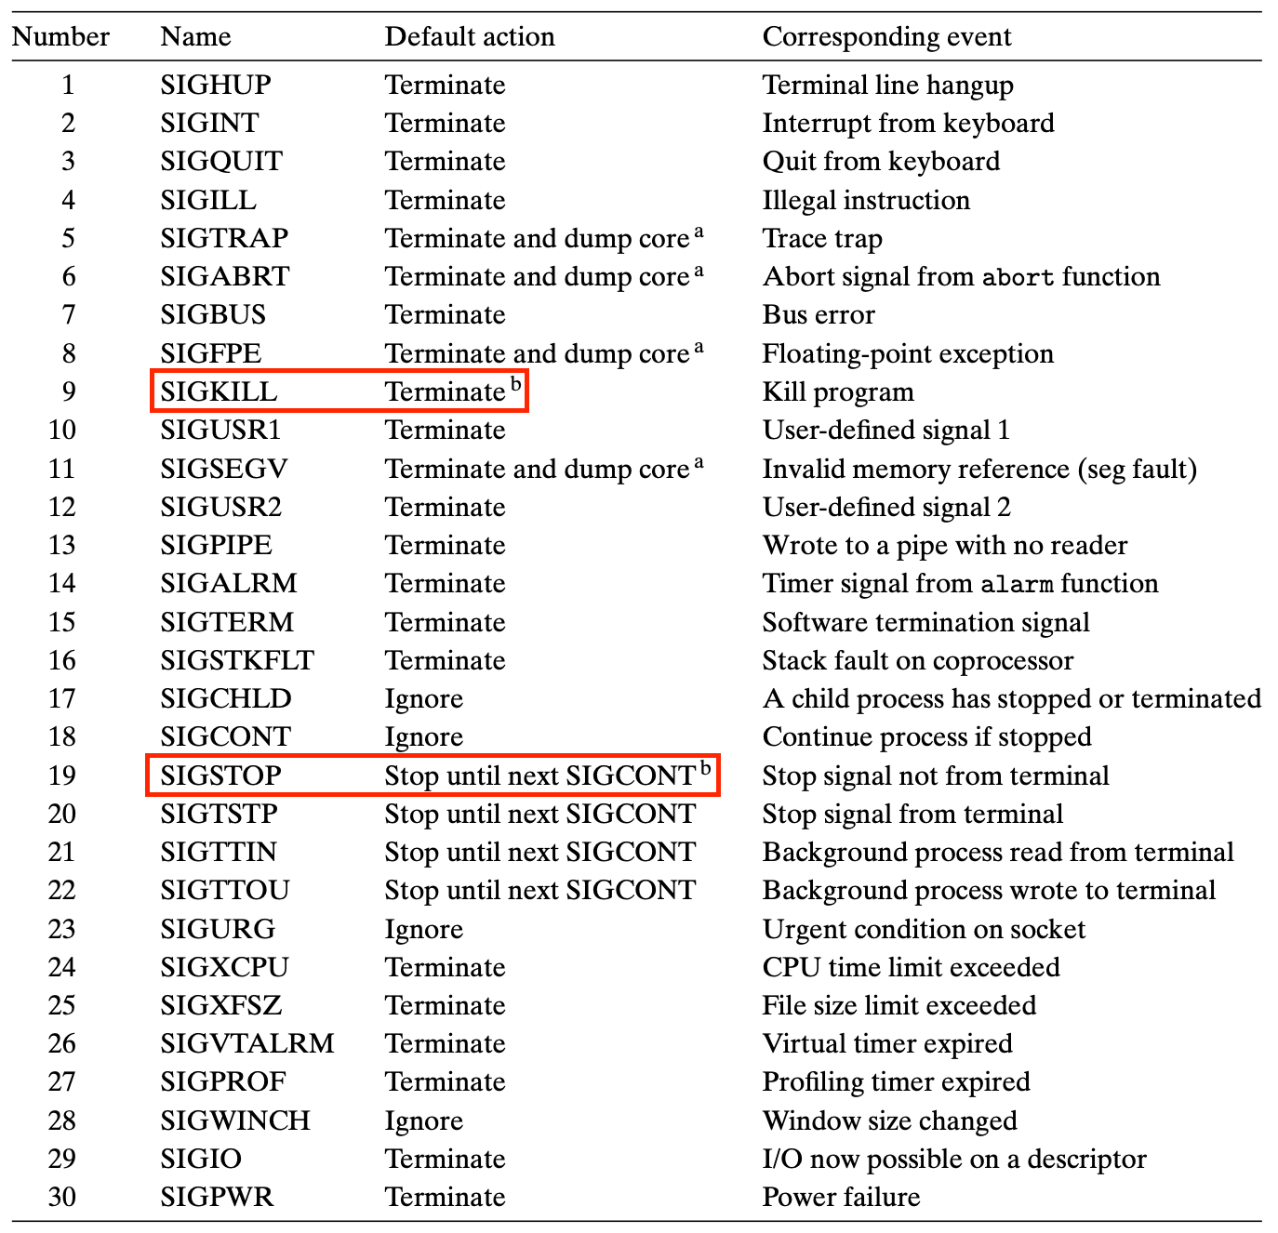
信号

Slide 43
常用信号
名称 | 默认行为 | 相应事件
SIGINT | 终止 | Ctrl+C
SIGQUIT | 终止 | Ctrl+\
SIGKILL | 终止 | 杀死进程
SIGALRM | 终止 | 来自alarm的定时器信号
SIGSEGV | 终止并转储内存 | 无效内存引用
SIGFPE | 终止并转储内存 | 浮点异常
SIGCHLD | 忽略 | 子进程停止/终止
SIGTSTP | 停止直到下一个SIGCONT | Ctrl+Z
SIGSTOP | 停止直到下一个SIGCONT | 非终端停止信号

Slide 44
信号
信号与异常的关系
processor 先通过异常将控制权转移给 OS（硬件，用户不可见）
OS 通过信号对进程进行处理（软件，用户可见）

Slide 45
例：Segmentation Fault
int main() {*(int *)main = 0; return 0;}
首先，进程修改 .text 触发 page fault
Processor 触发相应 OS handler
OS handler 给相应进程发 SIGSEGV 信号
进程接收 SIGSEGV 信号
默认行为终止

Slide 46
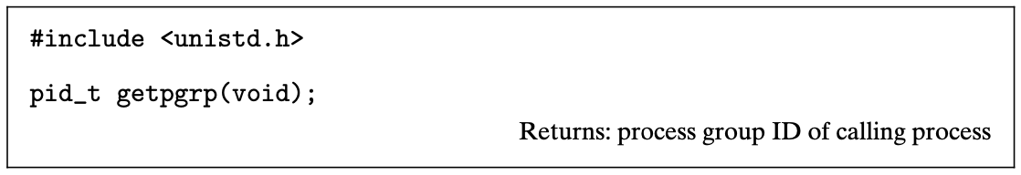
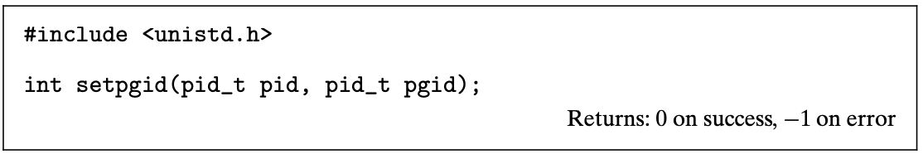
发送信号
进程组
每个进程属于唯一确定的进程组，由 group ID 确定
进程所属的组默认与父进程相同
可以显式设置

Slide 47
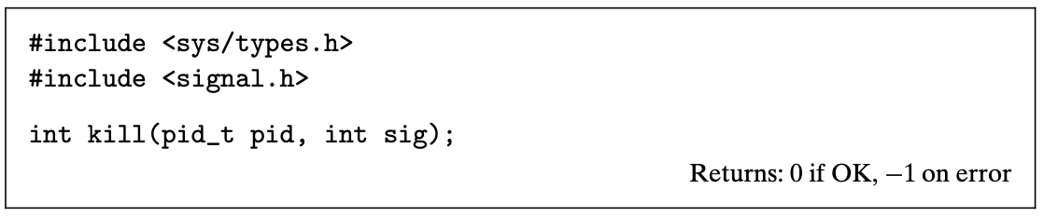
发送信号
kill()
pid > 0: 单个进程
pid == 0: 本进程组的所有进程
pid < 0: 进程组 |pid|

Slide 48
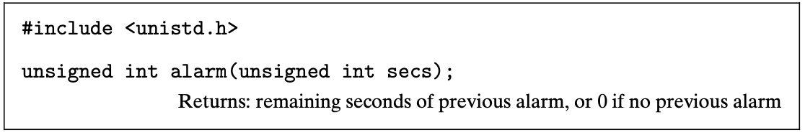
发送信号
alarm()
secs > 0：在 secs 秒后给当前进程发 SIGALRM（并取消 pending alarm）
secs == 0：取消 pending alarm
返回取消前 pending alarm 的剩余秒数
ualarm()

Slide 49
发送信号
/bin/kill
/bin/kill -<signal ID> PID
/bin/kill -<signal ID> -<group ID>

Slide 50
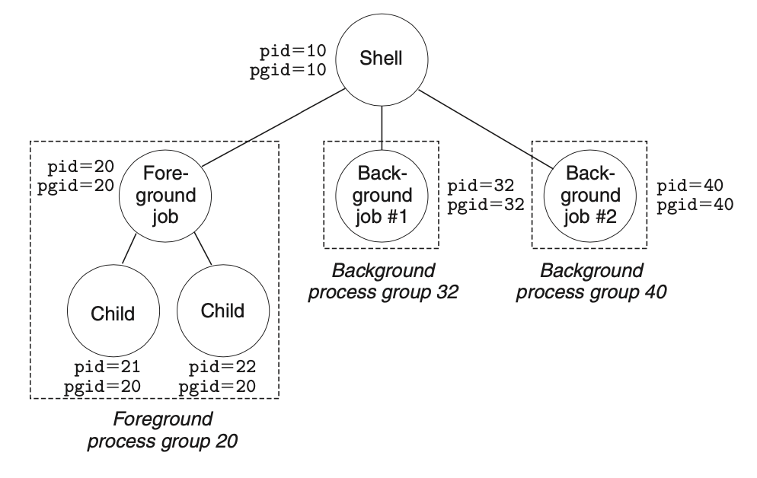
发送信号
Ctrl+C / Ctrl+Z
Shell 有一个 foreground 和多个 background 进程
Ctrl+C: 终止 foreground 进程
Ctrl+Z: 停止 foreground 进程并放到后台
详见 tshlab writeup

Slide 51
接收信号
kernel 对每个进程维护 pending bit vector 和 block bit vector
信号到达时 kernel 将 pending 相应位置 1，被接收时置 0
pending signal 不会排队
每个 pending signal 只被接收一次

Slide 52
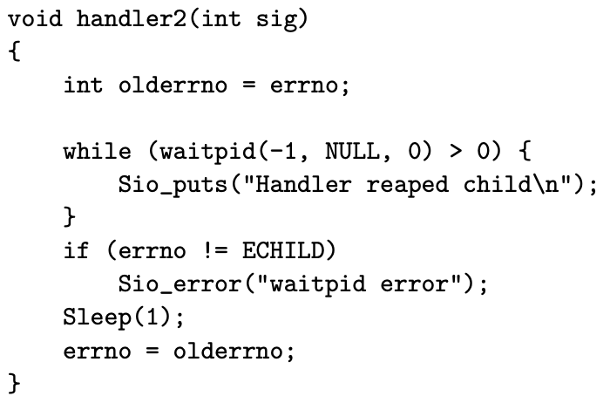
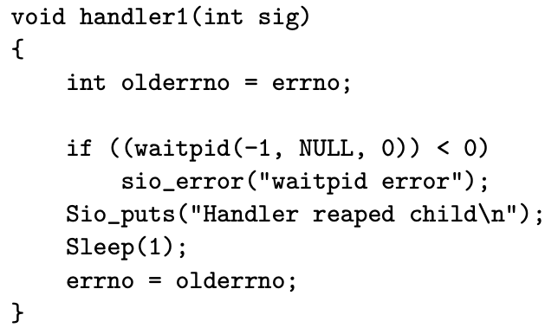
例
在 SIGCHLD 的 handler 内 reap, 必须一次 reap 尽可能多个

Slide 53
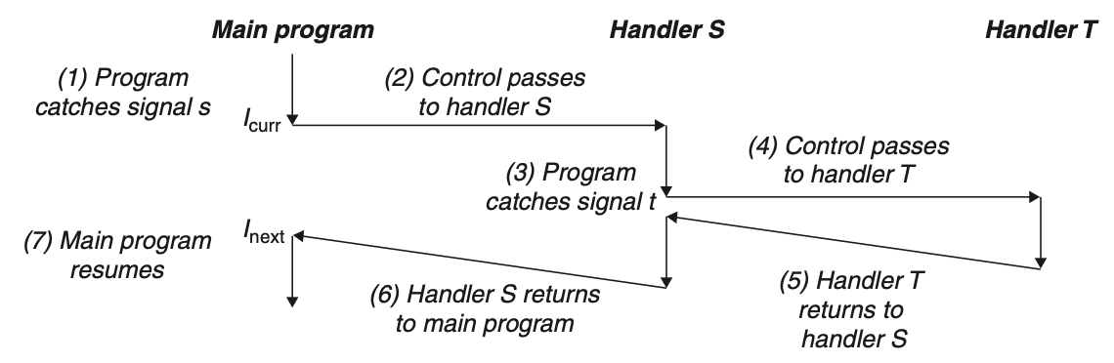
接收信号
接收过程：kernel 在 context switch 到进程 P 时
检查 unblocked pending signals (pending & ~blocked)
如果没有，进程正常执行
如果有，进程被强制接收其中一个（通常是 signal number 最小的），之后若未终止 / 停止则正常执行
signal handler 执行过程中可能发生 context switch
signal handler 可能被其他 signal handler 打断

Slide 54
接收信号
每个信号都有默认接收方式
进程可以通过 signal() 或 sigaction() 显式更改
SIGKILL 和 SIGSTOP 不能改

Slide 55
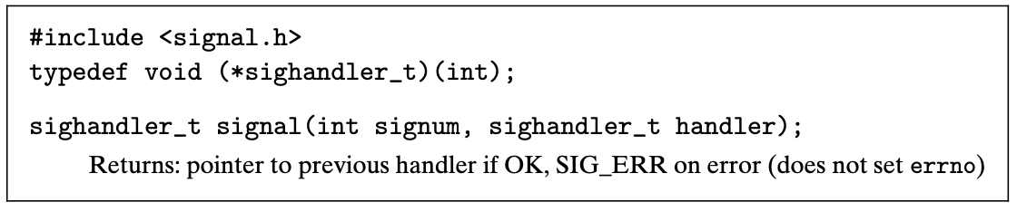
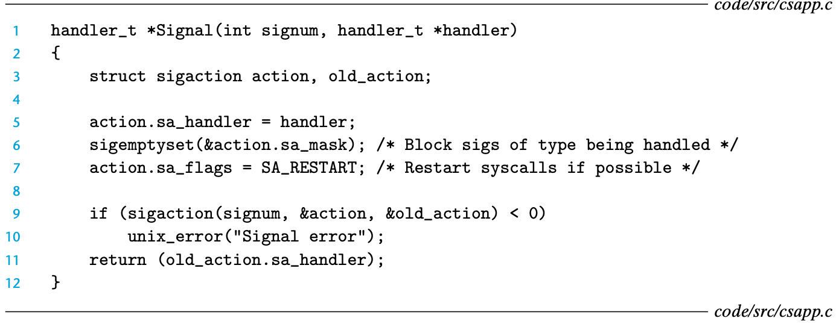
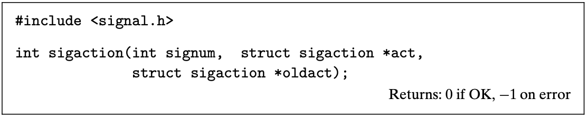
接收信号：signal() 和 sigaction()
handler: SIGIGN / SIGDFL / user-defined function
不同 OS 对 signal 的行为可能不同
sigaction()
Signal()

Slide 56
阻塞信号
隐式阻塞
在某种 signal 的 handler 运行过程中阻塞这种 signal

Slide 57
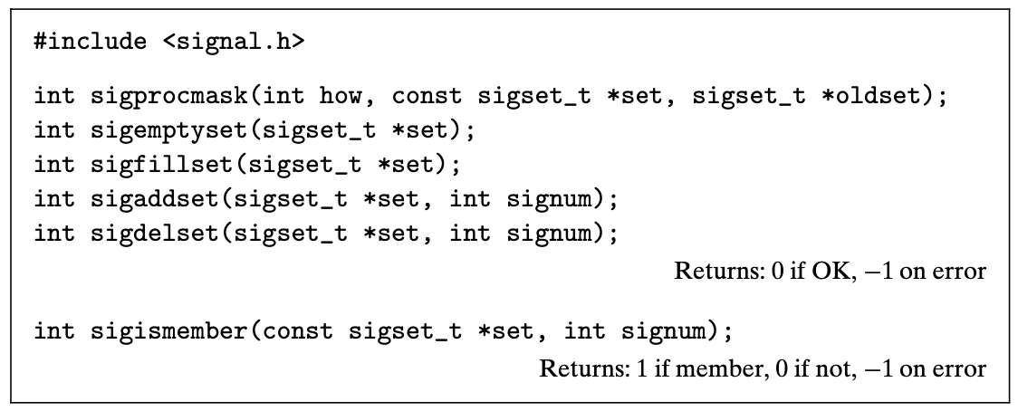
阻塞信号
显式阻塞
how == SIG_BLOCK / SIG_UNBLOCK / SIG_SETMASK
会被子进程继承！

Slide 58
如何写好 signal handler
安全性
在 signal handler 中只调用 async-signal-safe 的函数
handler 前后保存、恢复 errno
在访问全局变量前后 block 所有信号
volatile
sig_atomic_t
正确性
可移植性

Slide 59
Synchronization
OS 在调用不同进程时顺序不定
例：原版 page 813, 815

Slide 60
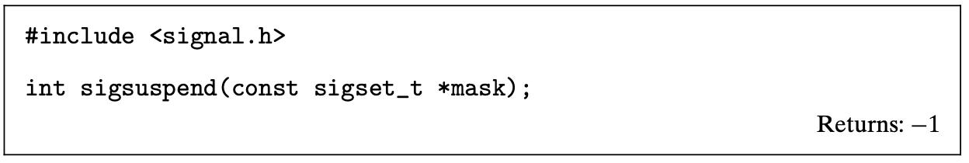
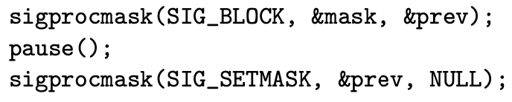
Synchronization
例：等待特定信号
忙等 while (!pid); 浪费 CPU（原版 page 816）
循环内 pause() 会发生 concurrency bug
循环内 sleep() 效率太低
解决方法：sigsuspend() 原子化（原版 page 818）

Slide 61
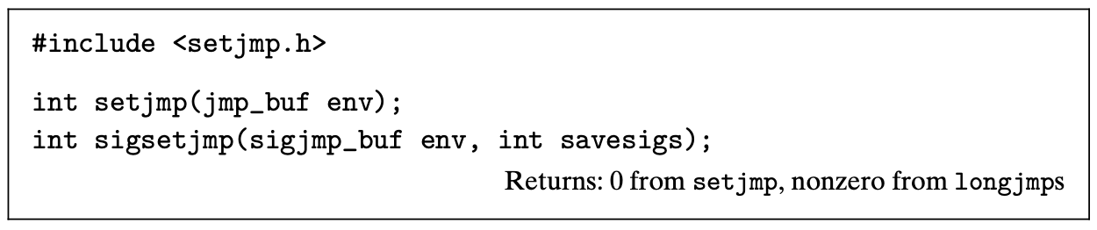
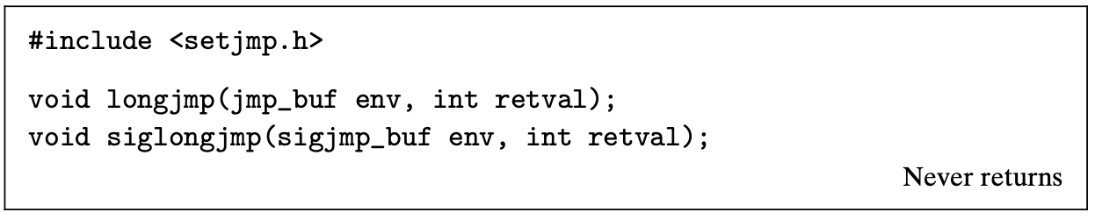
Nonlocal jump
在某处调用 setjmp 会将当前的 context 保存到 env 并返回 0
之后每次调用 longjmp(env, retval) 会跳转至从 setjmp 返回时的状态，返回值为 retval
setjmp 返回多次，longjmp 不会返回

Slide 62
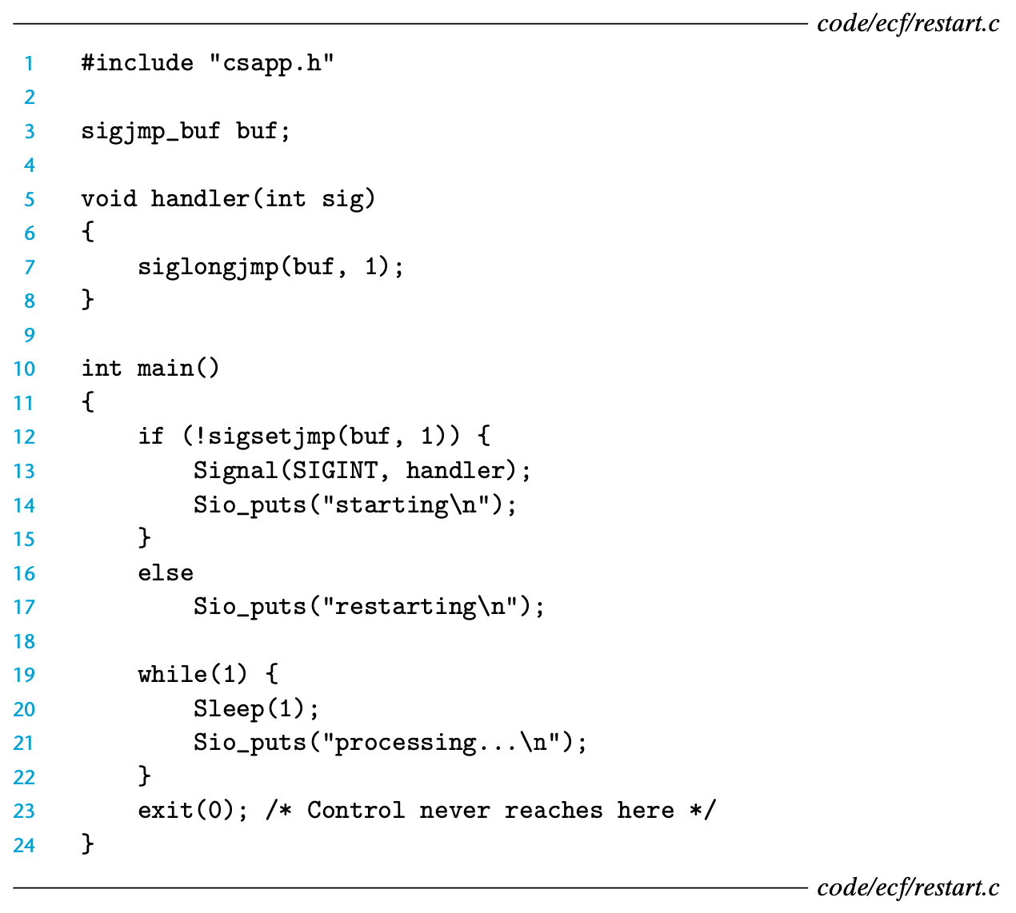
Nonlocal jump
siglongjmp 可以在 signal handler 里调用

Slide 63
Nonlocal jump
一些细节
需要在 sigsetjmp 之后安装 signal handler
siglongjmp 不是 async-signal-safe 的

